Slide 1
第１５回市政報告会
平成２８年１１月１２日
市議会議員 坂澤博光

Slide 2
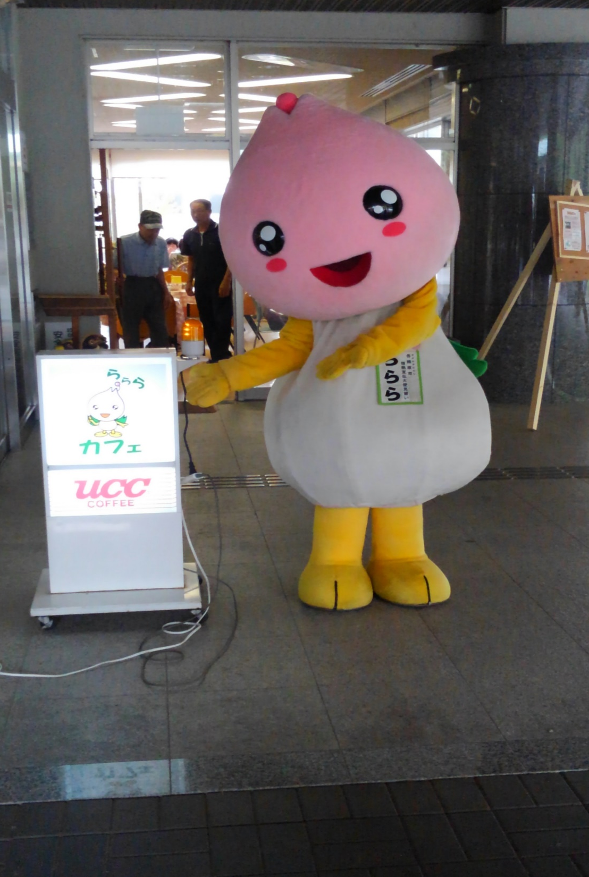

Slide 3
平成２７年度普通会計決算の状況
・歳入：約４９７億１,４７０万円、歳出：約４６０億４,０２０万円
・実質収支：約３３億３,６００万円（単年度収支：約９億円）
・実質赤字比率：赤字がない状態
・連結実質赤字比率：赤字がない状態
・実質公債費比率（年間借金返済額の割合）：０.６％
・将来負担比率（借金残高の割合）：将来負担がない状態
・資金不足比率（水道、下水道）：資金不足がない状態
・借金残高：１３０（額面３６０）億円、貯金残高：２４７億円

Slide 4
財政健全化判断比率
一般会計等
実質赤字比率
連結実質赤字比率
実質公債費比率
将来負担比率
資金不足比率
公営事業会計
一部事務組合
地方公社

Slide 5
歳入の状況
・自主財源：約２９２億（５９％）
・依存財源：約２０５億（４１％）
・市税：２１３億円（歳入の４２.９％）
対前年度比５億３,０００万円（２.６％増）

Slide 6
市税収入（２１３億円）の内訳
岐阜市：６５７億円
大垣市：２７４億円
高山市：１３４億円
多治見市：１４４億円
関市：１３７億円

Slide 7
市税収入の変化（過去５年間）
億円

Slide 8
歳出の状況（目的別）
５０億円
８３億円
５６億円
１９億円
１６２億円
３９億円
３３億円
１１億円

Slide 9
義務的経費（人件費、扶助費、公債費）の変化
億円
100億円
扶助費
96.6億円
89.3億円

Slide 10
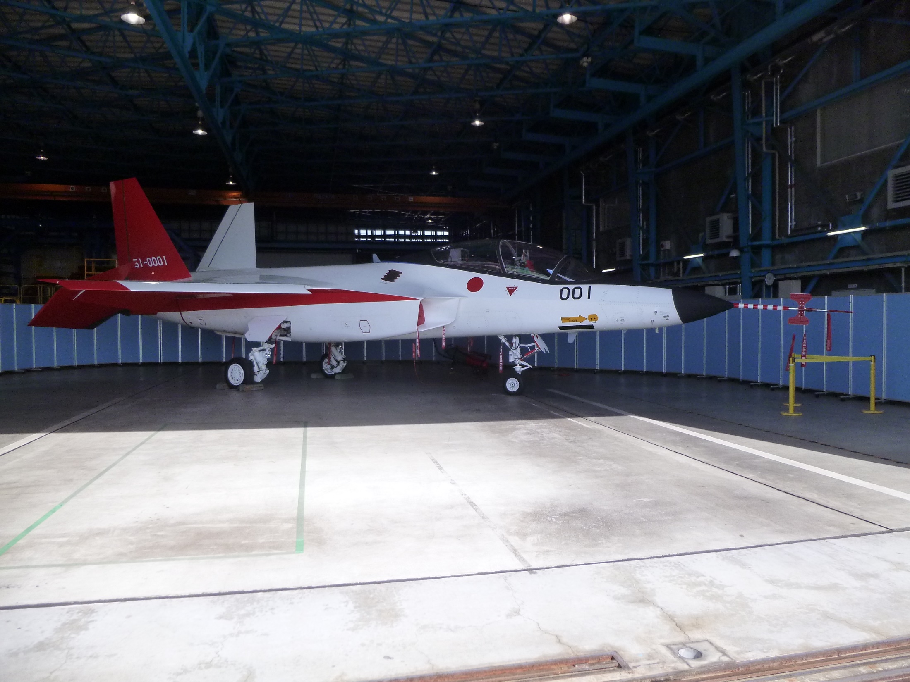

Slide 11
平成２８年度一般会計補正予算（２号）
約１億３,０００万円の増額補正
・介護ロボットを導入する事業所に対する補助金
・航空宇宙科学博物館の展示機の説明映像ソフト制作費用
・１０月から定期接種化されたＢ型肝炎予防接種に係る費用
・情報セキュリティ強化のための費用
・木造住宅の耐震補強工事の補助金

Slide 12
平成２８年度一般会計補正予算（３号）
２３９万円の増額補正
庁舎の建て替えか耐震補強かを問う住民投票条例の制定に係る直接請求の審査費用
・審査期間：２０日以内
・人員：事務局４名、応援５名
・直接請求にかかる費用
他の選挙と同時：７００万円
単独：２６００万円

Slide 13
条例の改正
・各務原養護学校の名称を各務原特別支援学校に
・少年自然の家の研修室の貸し出し

Slide 14
工事請負契約の締結
・航空宇宙科学博物館のリニューアル工事（共同企業体）
建築：１８億１,９８０万円、大日本・市川・足立特定建設
空気調和設備：４億８,３４０万円、松村・丸共特定建設
電気：２億７,２１６万円、中央電気工事株式会社
・雄飛ケ丘第２住宅Ａ棟耐震補強工事
建築：１億６,８５９万円、沢井・日鋼特定建設

Slide 15
スパークの一般質問
平成２７年度事業成果や実績の有効性評価について
問：有効性をどのように評価しているか
・総合計画で客観的指標と主観的指標を設定
・この指標を活用し「行政評価」に取り組む
・客観的指標はイベント参加者などの数値で
・主観的指標は市民に対する意識調査結果で
・外部有識者で構成される「まちづくり推進会議」で
答

Slide 16
問：事業の達成指標と有効性評価を公表してはどうか
・行政主体による達成度だけでなく市民生活にもたらされる効果を認識
・意識調査の回数を重ね、結果を分析し、市民の幸せの向上に
・市民意識調査の結果を含め行政評価の結果を市ウエブサイトに公表
答

Slide 17
本庁舎が被災した場合のバックアップ体制について
問：災害対策本部の場所及び対策本部活動に必要な設備は
・産業文化センター、総合福祉会館、中央図書館の順に設置
・パソコン、スクリーン、コピー機、住宅地図、各機関連絡先名簿、地域防災無線、アナログ電話機の準備・確保
答

Slide 18
問：市長不在の場合の意思決定手順は
・市長不在の場合、副市長が市長の職務を代行
・本部長・副本部長が不在の場合
市長公室長、企画総務部長、市民部長、健康福祉 部長の順に代行する
答

Slide 19
問：災害状況に関する情報収集体制は
・有線の通信手段：アナログ電話回線
・無線：可搬式アンテナを使用（２７１箇所）した防災無線
答

Slide 20
航空宇宙博物館のリニューアルにおける展示航空機
問：リニューアル後の展示航空機や展示ソフトは
・航空エリアと宇宙エリアに区分
①サルムソンをシンボル展示（航空機産業誕生の時）
②飛燕・零戦の展示
③年代ごとに整理して展示（航空機開発を体系立てて）
④航空機の仕組みの学習とＳＩＭ体験
・説明用映像の活用
説明用コンテンツ１０本、技術者の情熱や苦労話など
答

Slide 21
問：収蔵庫展示の期間及び内容は
・１１月中旬から本館リニューアル建築工事期間
・航空機の操縦シミュレーターの稼働
・飛燕を翼と胴体が分離した状態で展示
答

Slide 22
１２月議会の予定
開会
１１月３０日（水）
・一般質問
１２月１４日（水）、１５日（木）
・常任委員会
民生消防：１９日（月）、経済教育：１９日（月）
建設水道：２０日（火）、総務：２０（火）
・閉会
２２日（木）

Slide 23
要望書・口頭要望
・ＪＲ鵜沼駅前、新鵜沼駅前の植木の剪定、消毒
・岐阜保健所北側道路沿いの雑草の処理
・ガスの配管工事に伴う深夜の埋め戻し音について
・通学路にある足長蜂の巣の駆除
・雄飛ケ丘公園の桜の木の枯れ枝の処理
・入会公園西側通りのセンターラインの引き直し

Slide 24
意見交換
疑問やお困りのことがあればどうぞ

